Slide 1
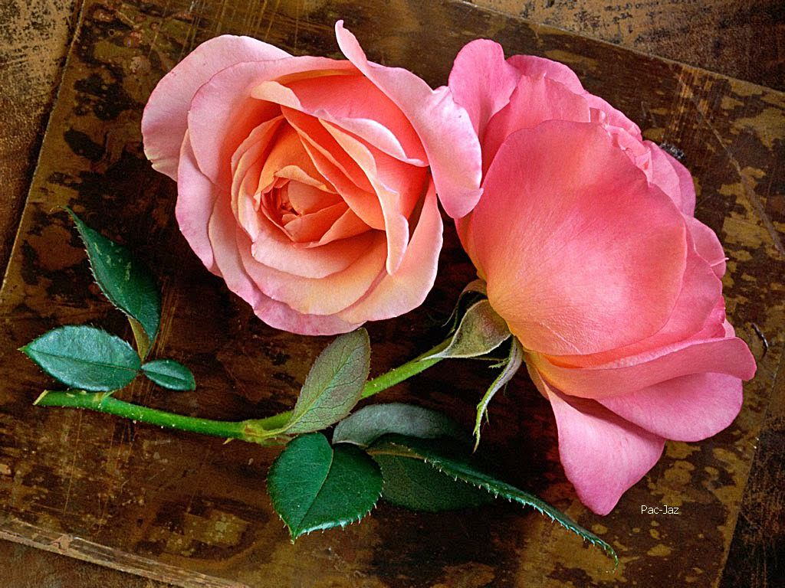

Fotografía Y Frases

Slide 2
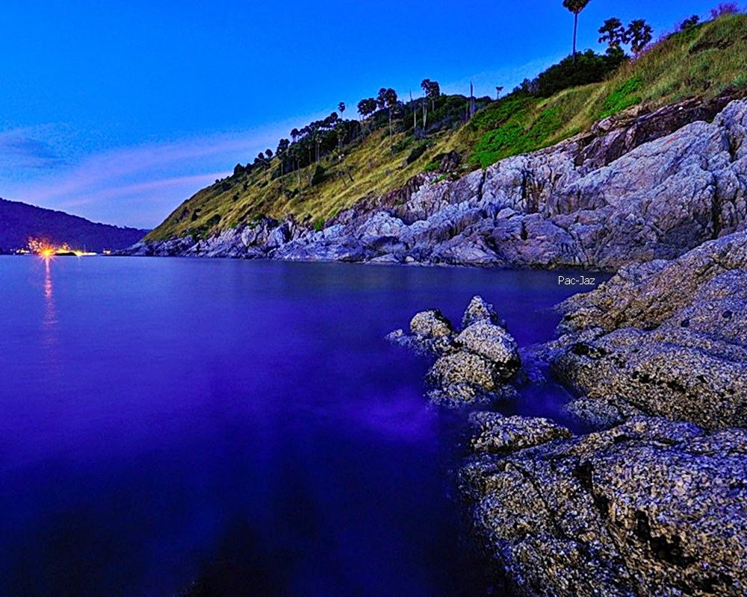
Los suspiros son aire y van al aire.
Las lágrimas son agua y van al mar,
dime mujer, cuando el amor se olvida,
¿sabes a donde va?
-Becquer-

Slide 3
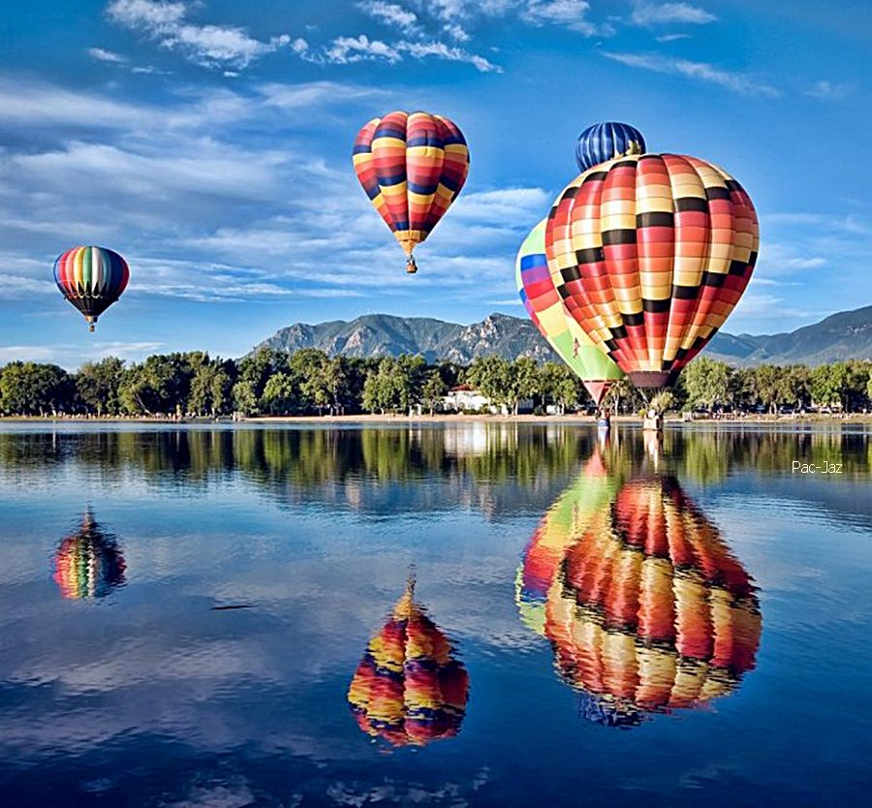

Slide 4
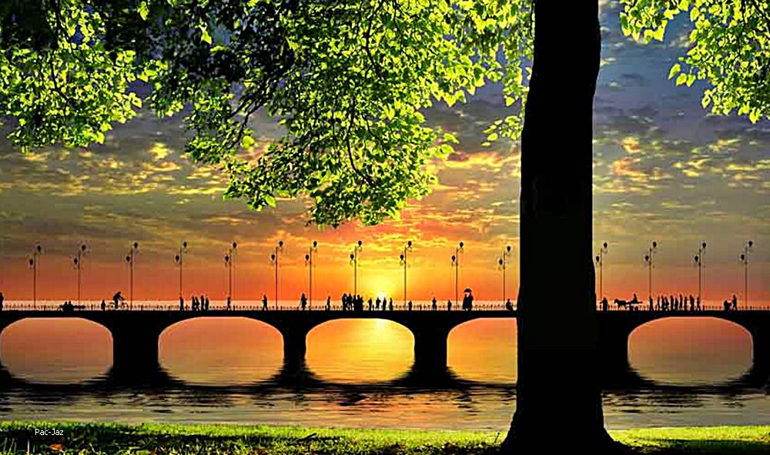
Que no se sequen tus lágrimas,
porque se secarán los
ríos de tu alma.
-
-Pedro Ortíz-

Slide 5
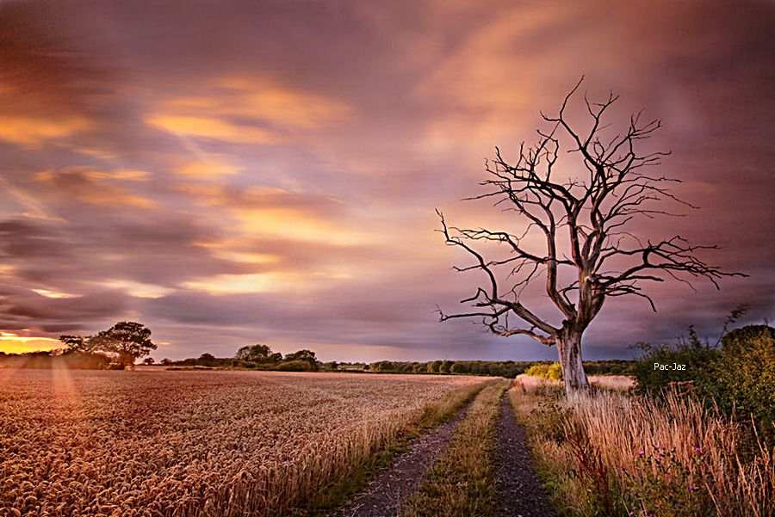

Slide 6
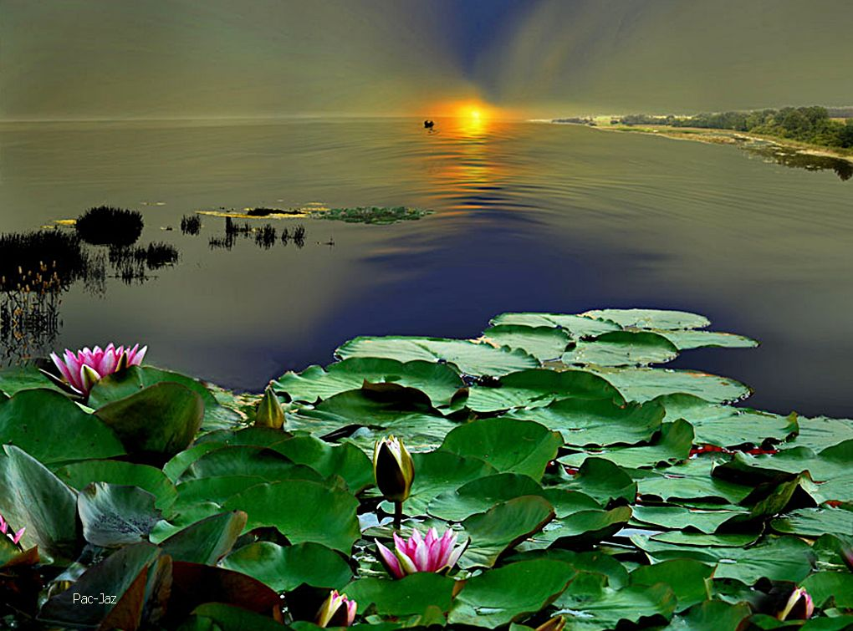
Si la gente nos oyera
los pensamientos, pocos
escaparíamos de estar
encerrados por locos.
-Jacinto Benavente-

Slide 7
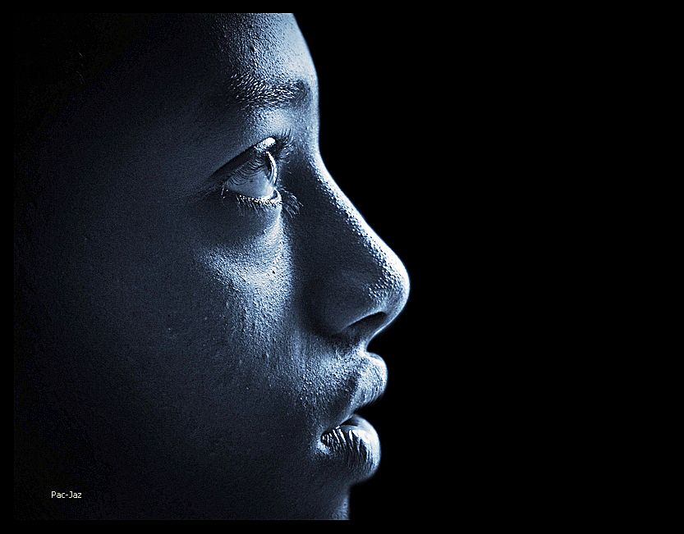

Slide 8
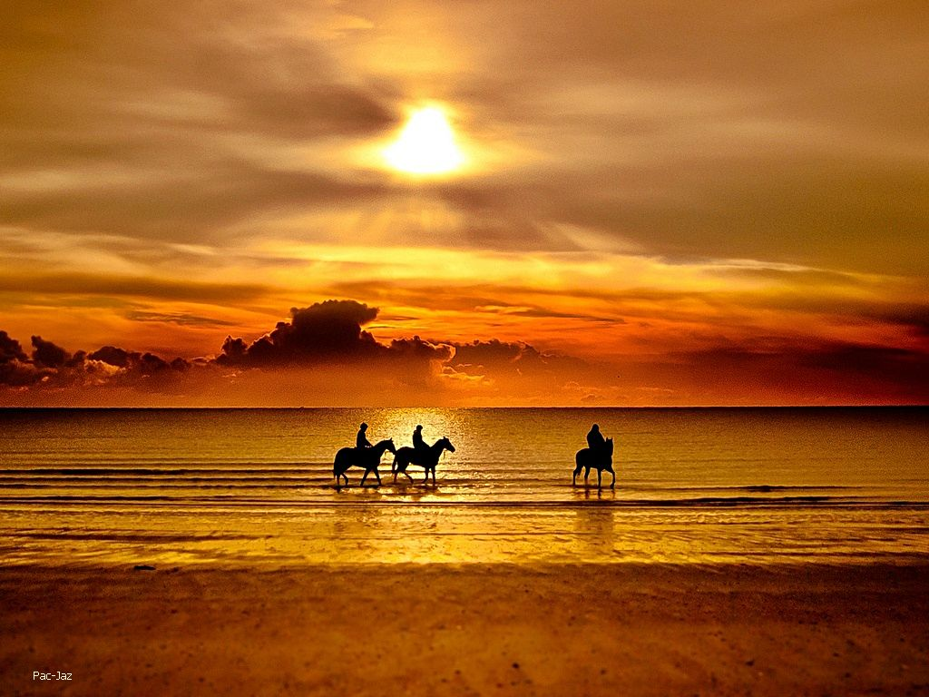
El alma no tendría arcoiris
si los ojos no tuvieran lágrimas.
-John Vance Cheney-

Slide 9

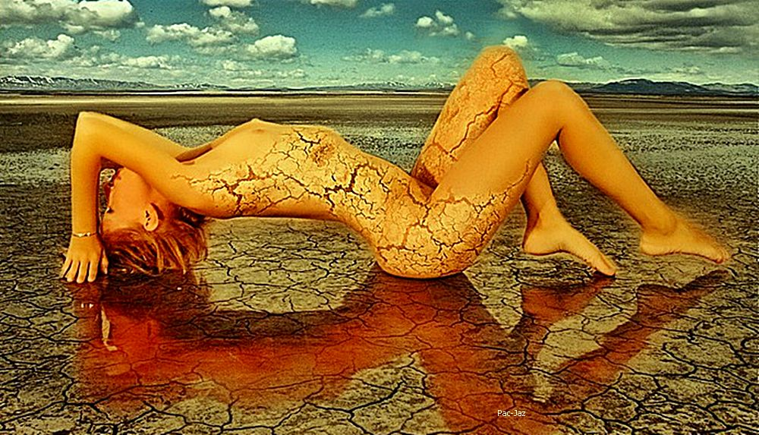

Slide 10
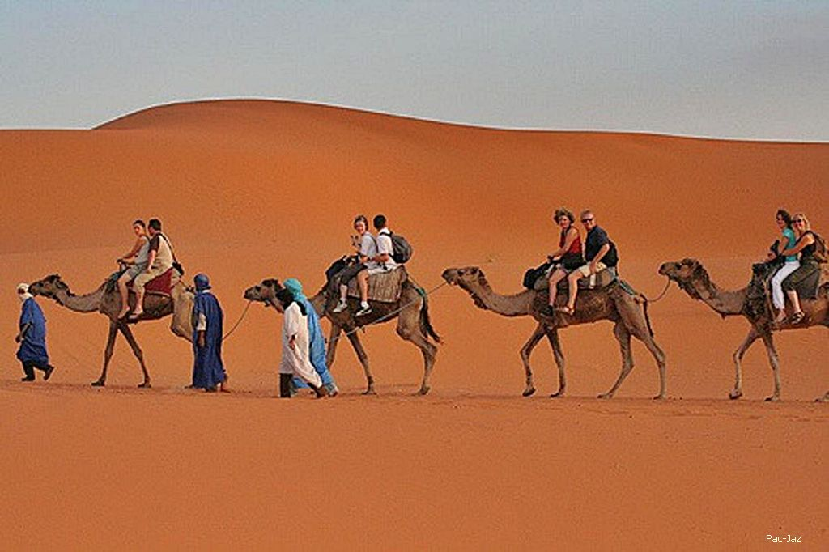
No ha habido hombre de genio
extraordinario sin
mezcla de locura.
-Séneca-

Slide 11
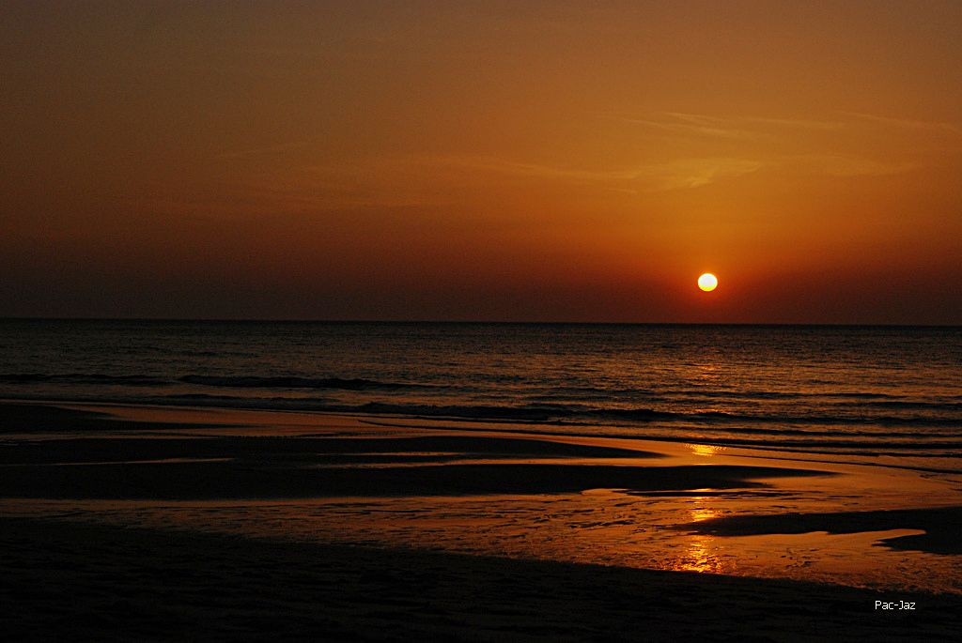
Para obtener éxito en el
mundo hay que parecer
loco y ser sabio.
-Charles de Montesquieu-

Slide 12
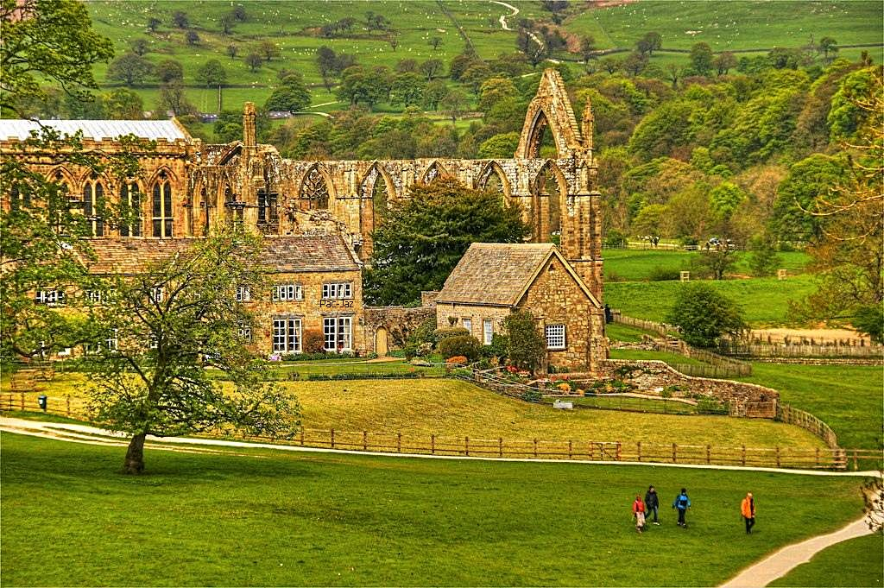

Slide 13
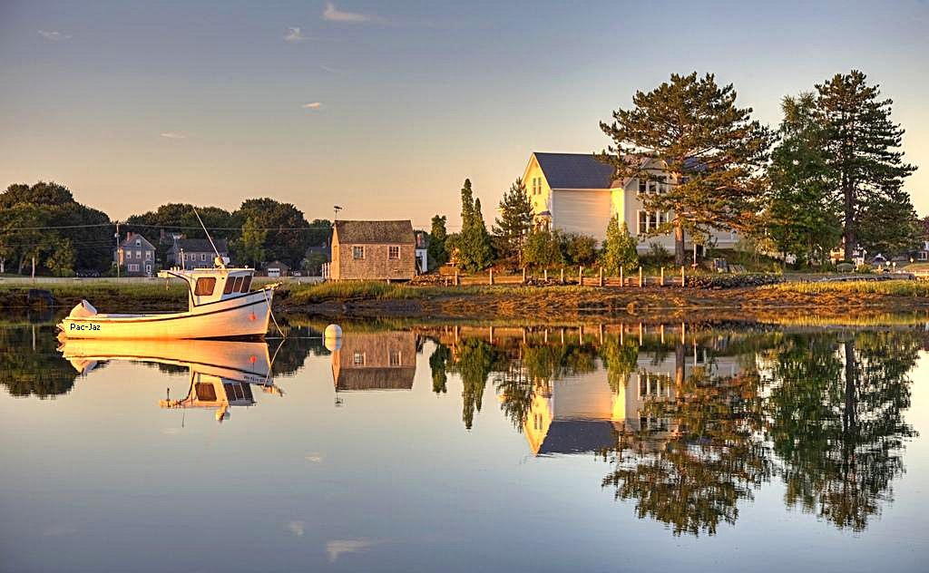
Sólo un loco celebra
que cumple años.
-George Bernard Shaw-

Slide 14
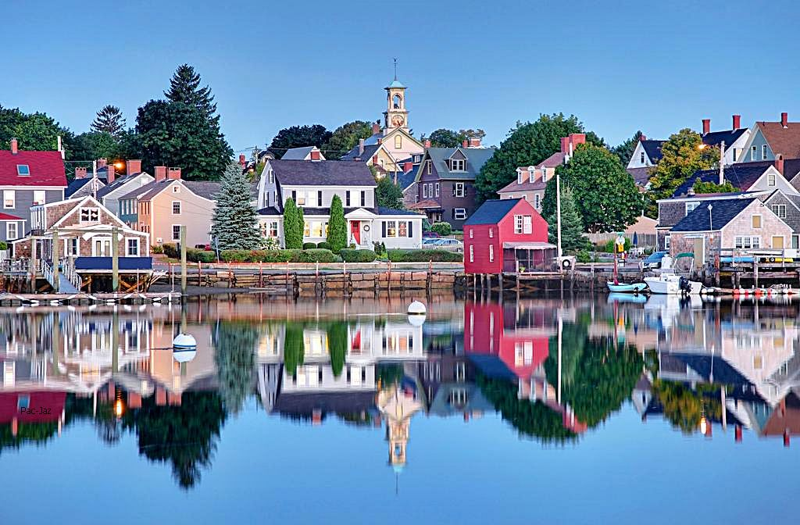
La única diferencia
entre un loco y yo,
es que yo no estoy loco.
-Dalí-

Slide 15
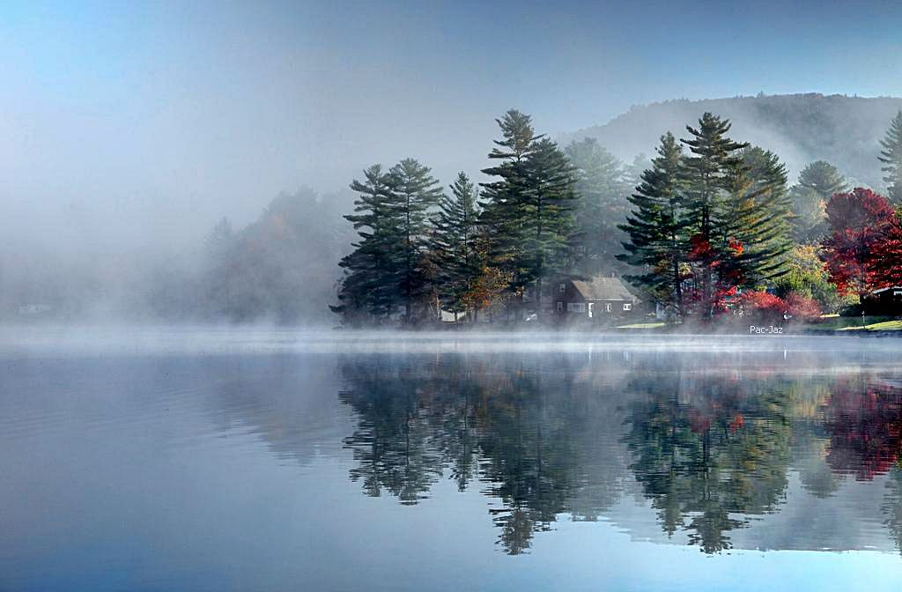
El sabio es quien quiere
asomar su cabeza al cielo;
y el loco es quien quiere
meter el cielo en su cabeza.
-Chesterton-

Slide 16
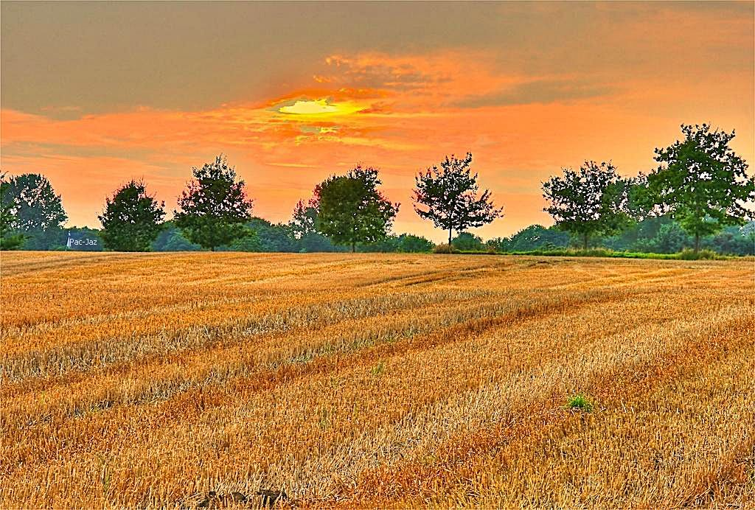
Prefiero una locura que
me entusiasme a una verdad
que me abata.
-Christoph M. Wieland-

Slide 17
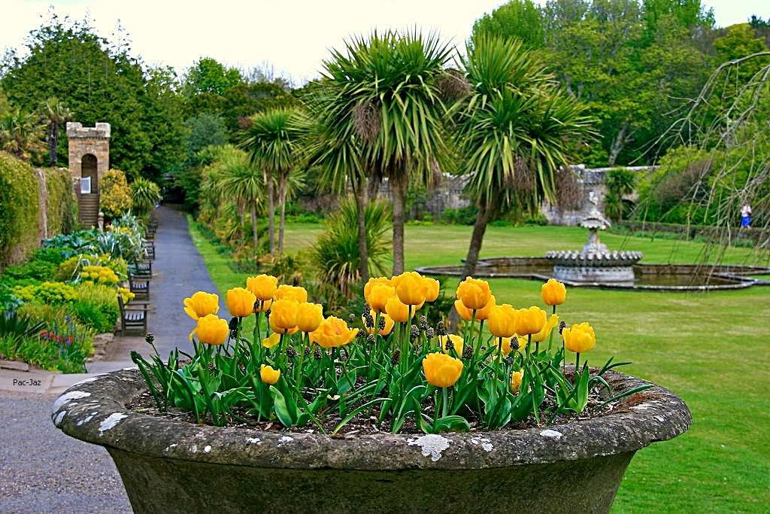

Slide 18
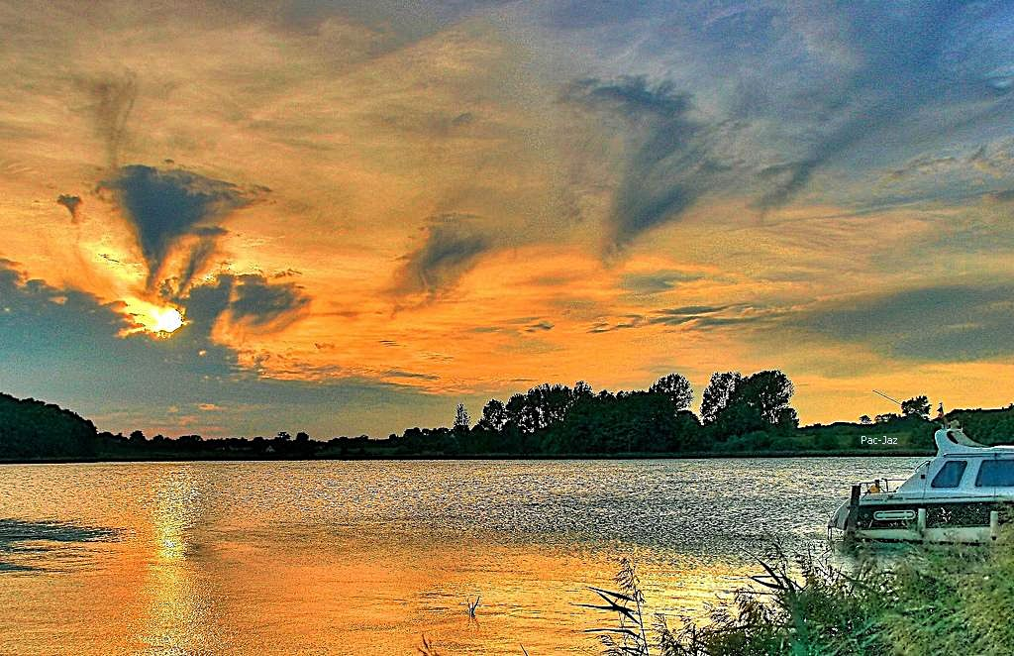
No hay loco de quien
algo no pueda aprender
el cuerdo.
-Calderón de la Barca-

Slide 19
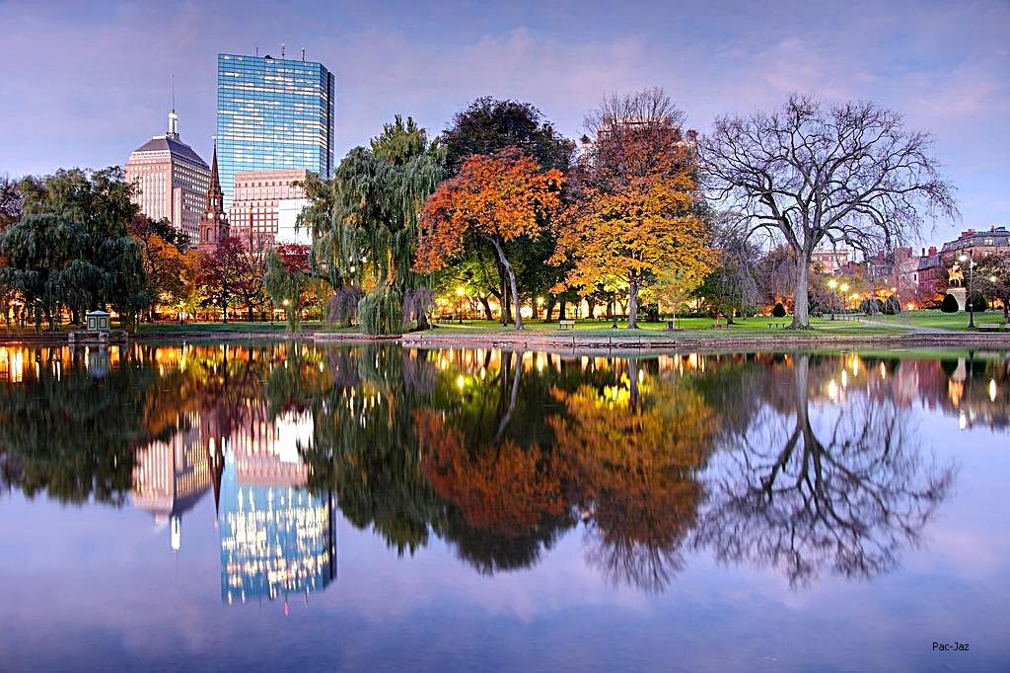

Slide 20
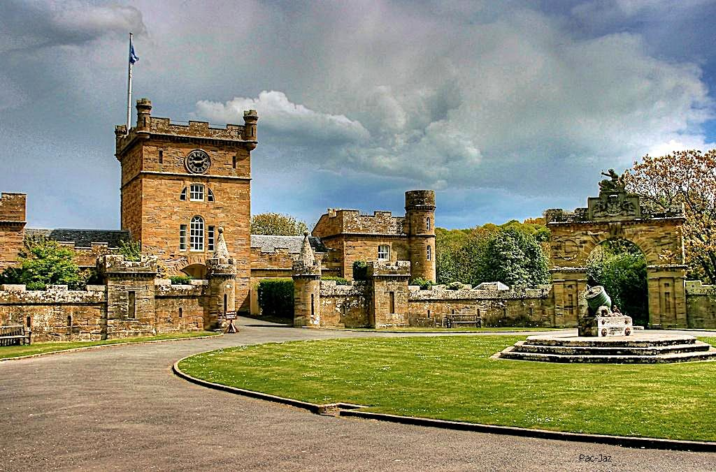
"Es mucho más fácil quedar bien
como amante que como marido;
porque es mucho más fácil ser oportuno
e ingenioso de vez en cuando
que todos los días"
-Honoré de Balzac-

Slide 21
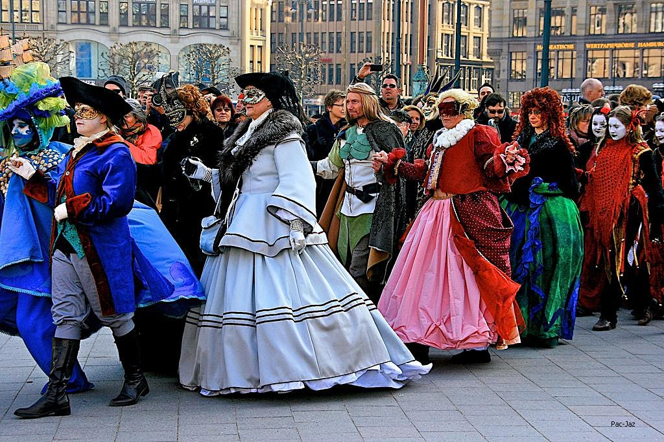

Slide 22
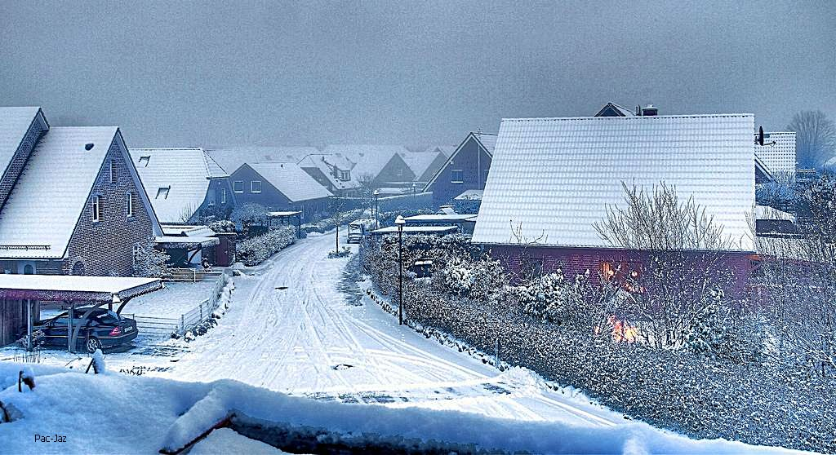
"El amor no tiene cura, pero es
la única medicina para todos los males"
-Leonard Cohen-

Slide 23
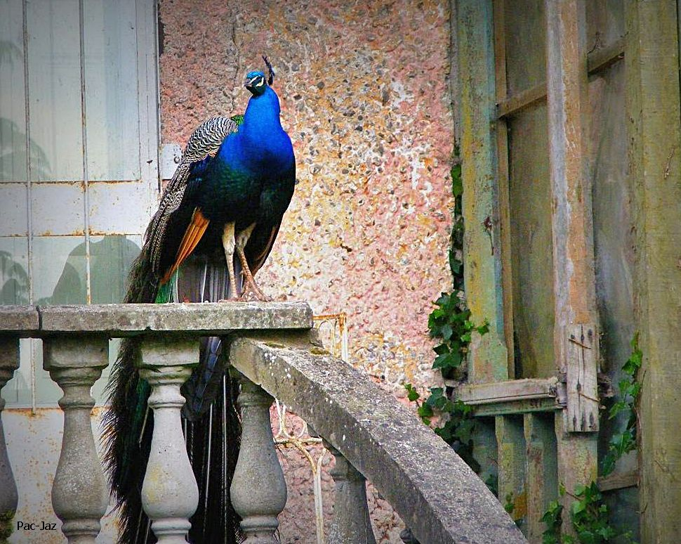

Slide 24
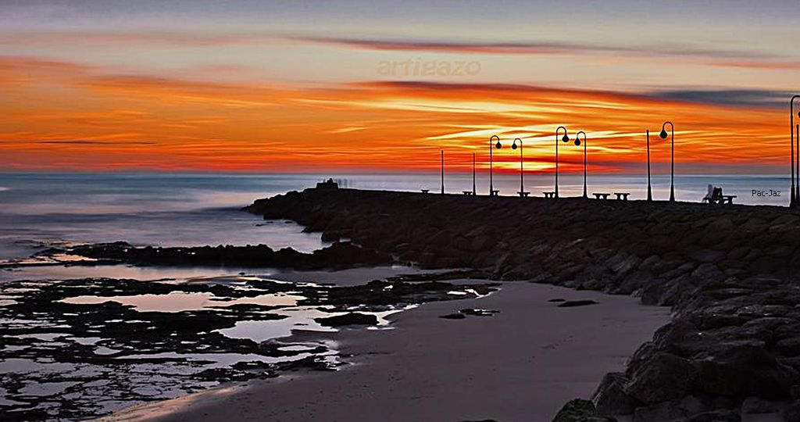
"Para hacernos amar no debemos
preguntar nunca a quien nos ama:
¿Eres felíz?, sino decirle siempre:
¡Que felíz soy!"
-Jacinto Benavente-

Slide 25
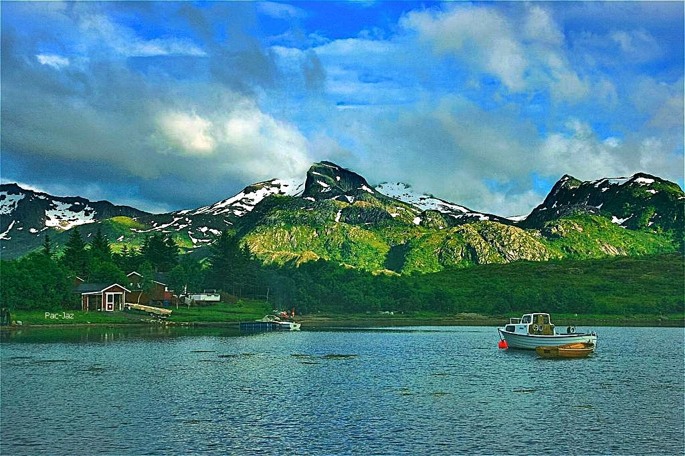
Al contacto del amor todo
el mundo se vuelve poeta"
-Platón-

Slide 26
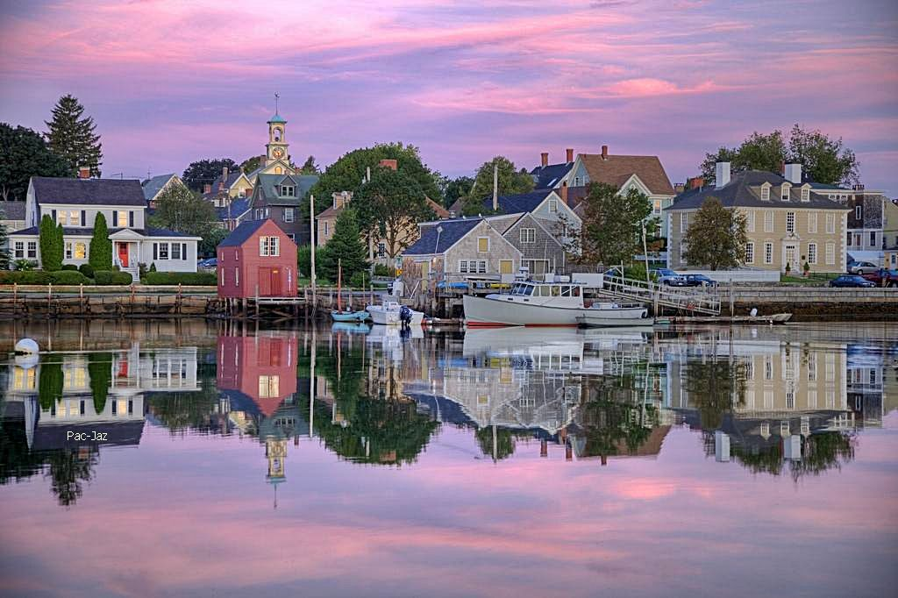
"El amor sin admiración sólo es amistad"
- George Sand -

Slide 27
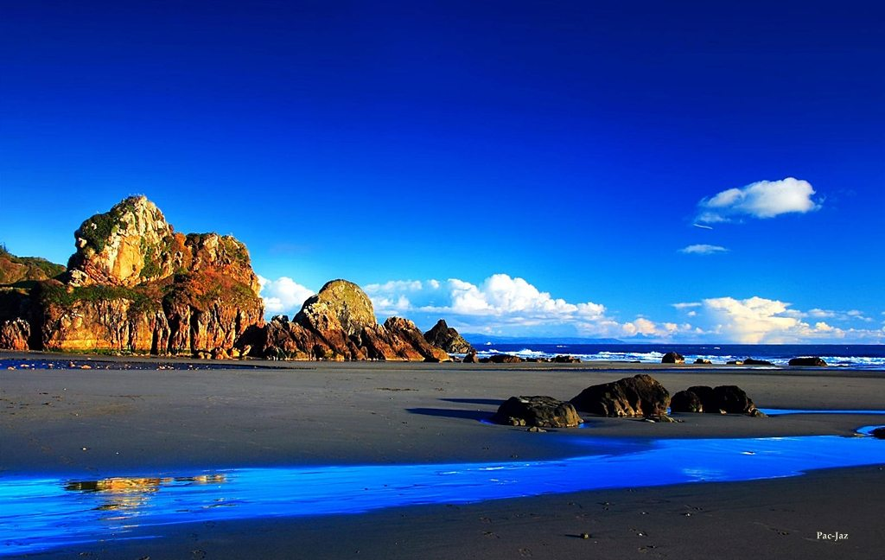
"Hay quien tiene el deseo de amar,
pero no la capacidad de amar."
-Giovanni Papini-

Slide 28
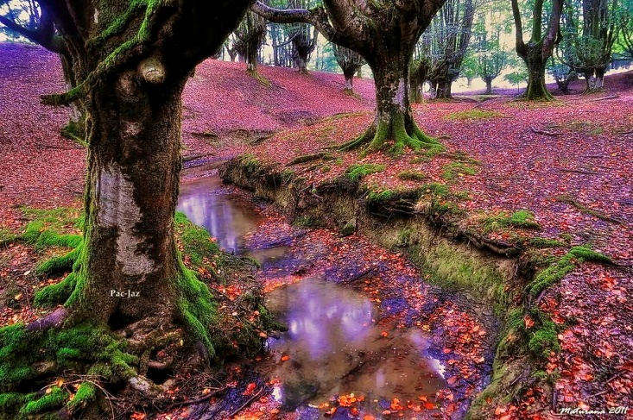

Slide 29
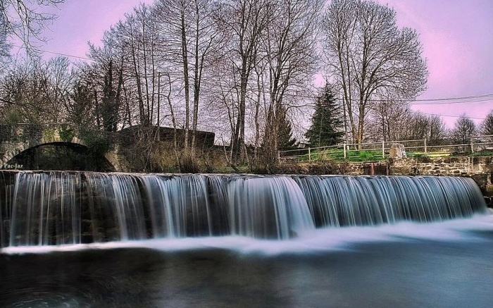
"El único idioma universal es el beso".
-Louis Charles Alfred de Musset -

Slide 30
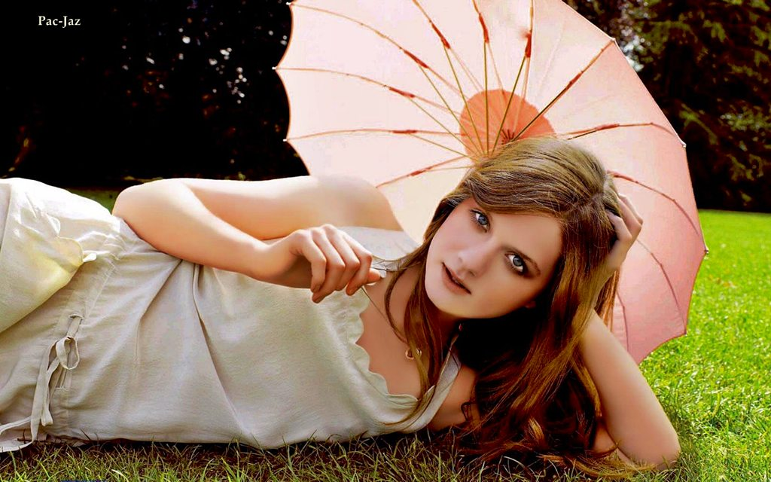

Slide 31
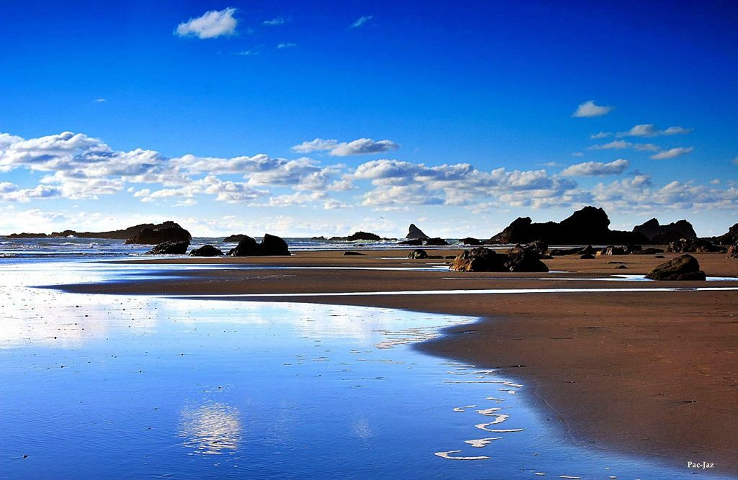
El mejor matrimonio sería aquel
que reuniese a una mujer ciega
con un marido sordo."
-Michel de Montaigne-

Slide 32
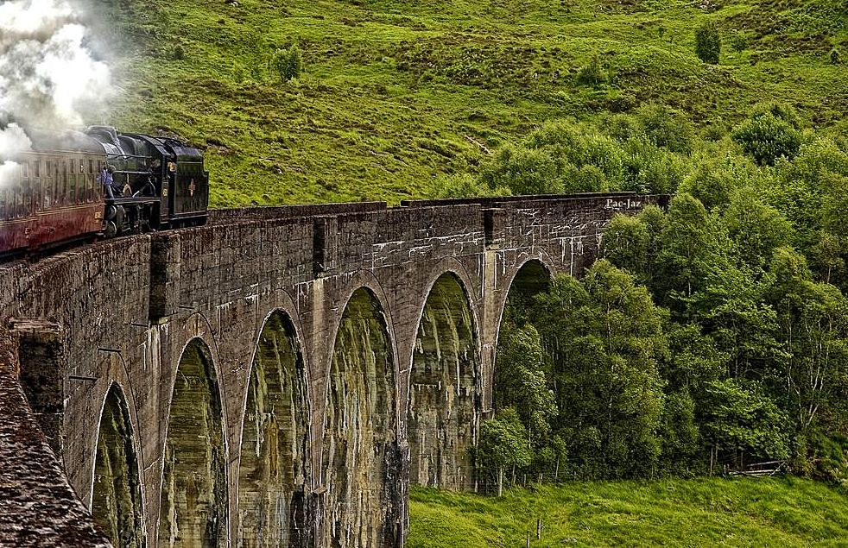

Slide 33
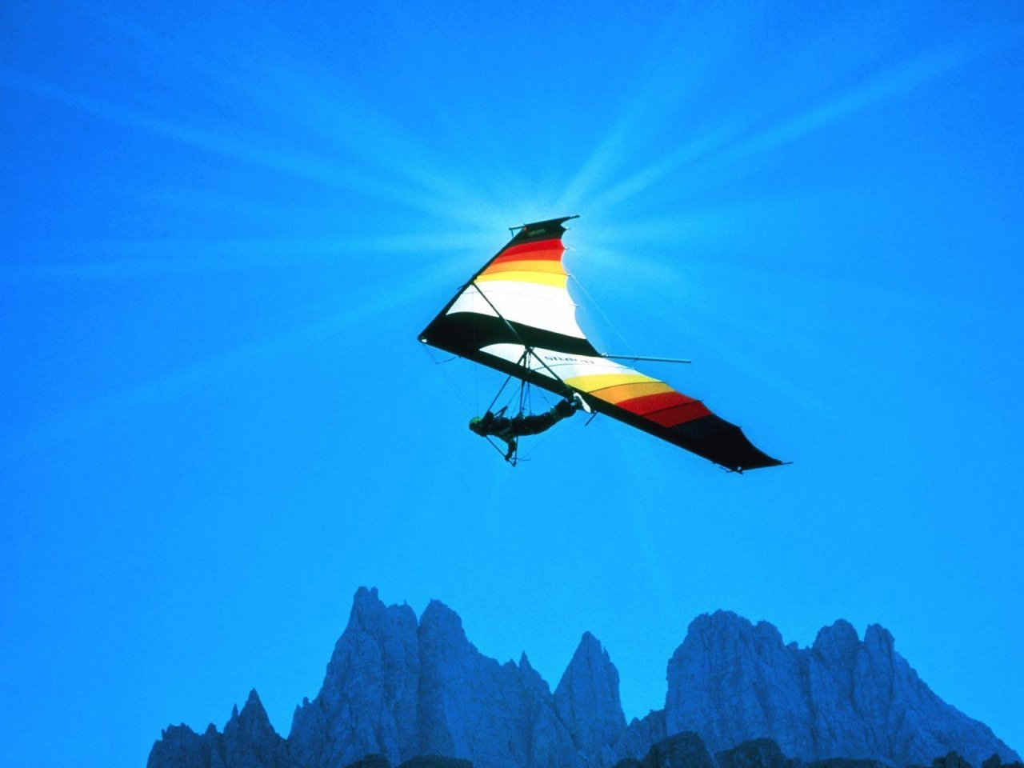
"El amor nace del recuerdo;
vive de la inteligencia
y muere por olvido".
-Ramón Llull -

Slide 34
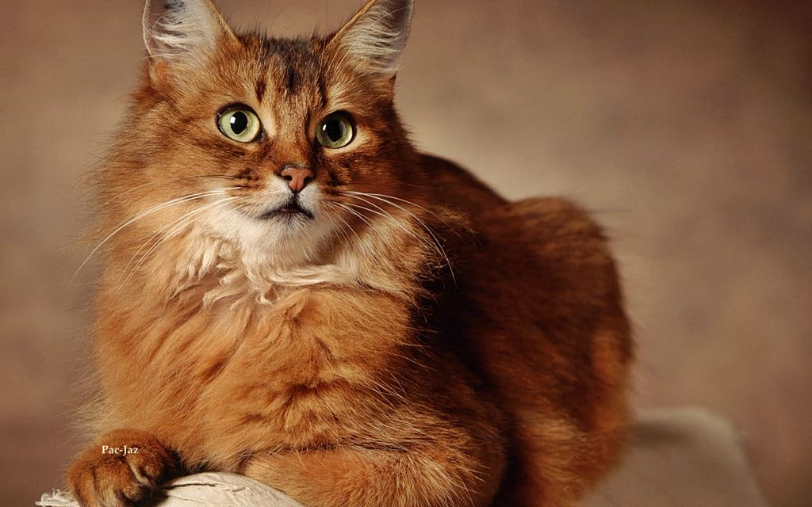
El que sabe corresponder
a un favor recibido es un
amigo que no tiene precio.
-Sófocles-

Slide 35
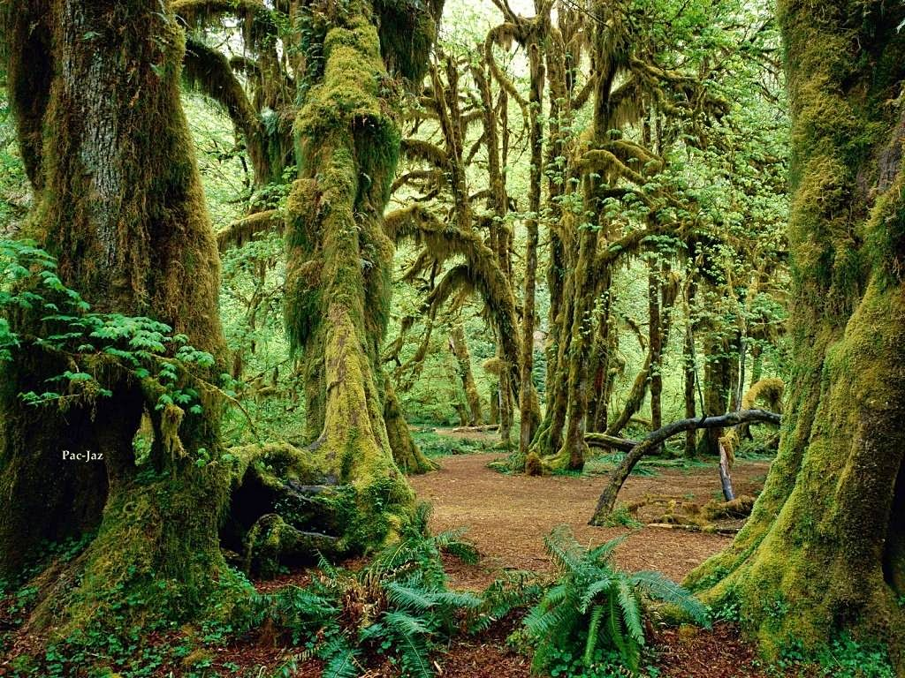

Slide 36
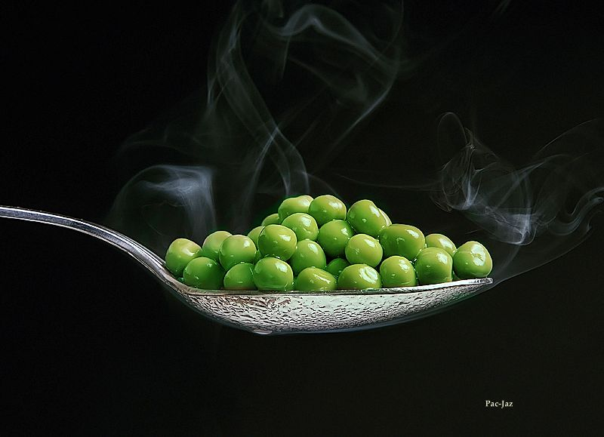
Una amistad sin confianza
es una flor sin perfume.
-Laure Conan-

Slide 37
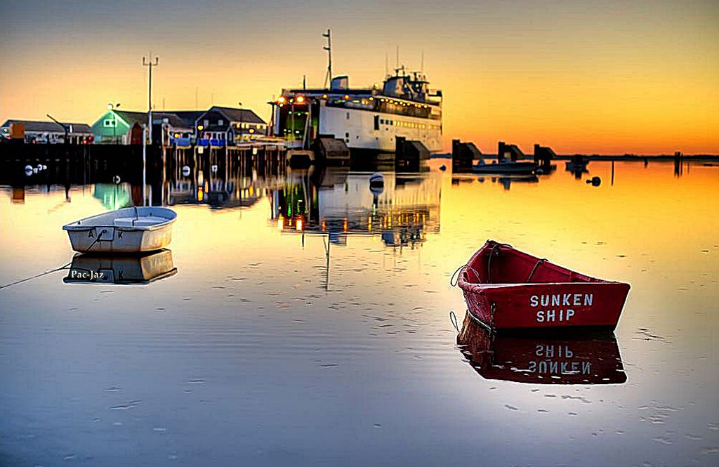
A los amigos,
como a los dientes,
los vamos perdiendo
con los años,
no siempre sin dolor.
-Ramón y Cajal-

Slide 38
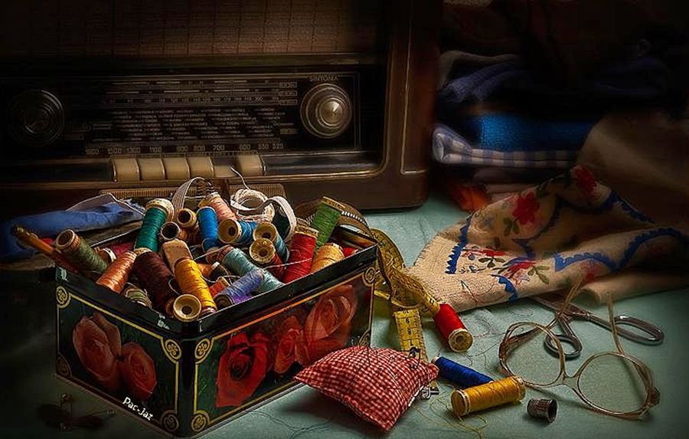

Slide 39
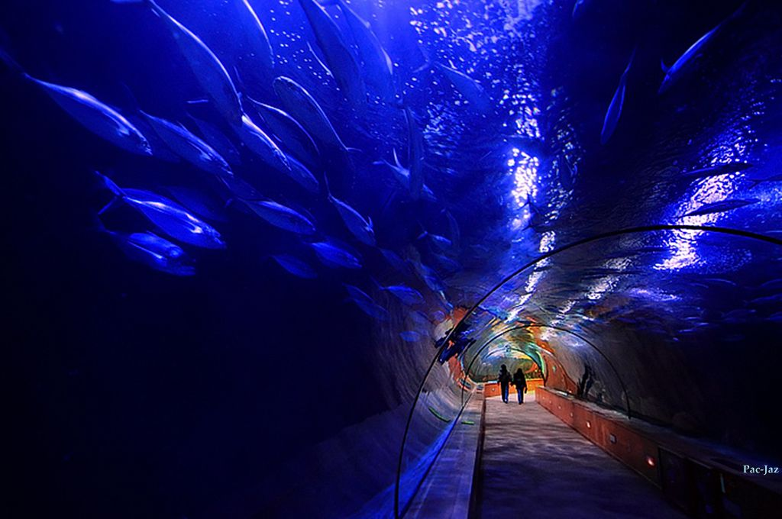
El falso amigo es como
la sombra que nos sigue
mientras dura el sol.
´-Carlo Dossi-

Slide 40
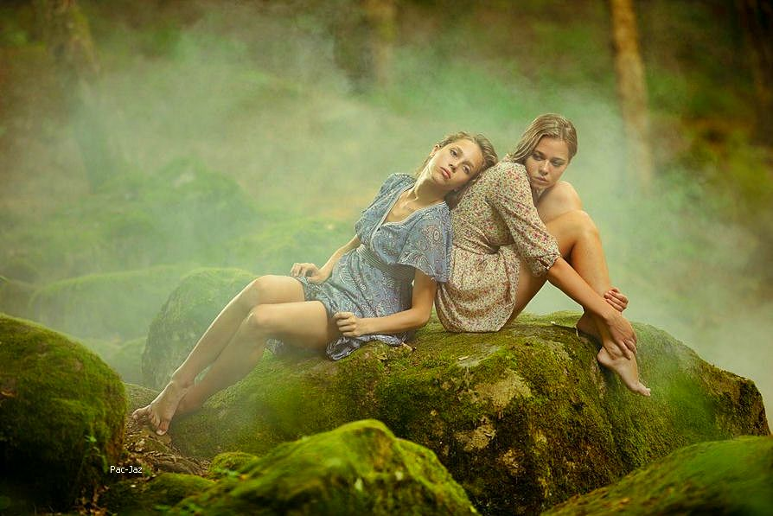
Es amigo mío aquel
que me socorre,
no el que me compadece.
-Fuller-

Slide 41
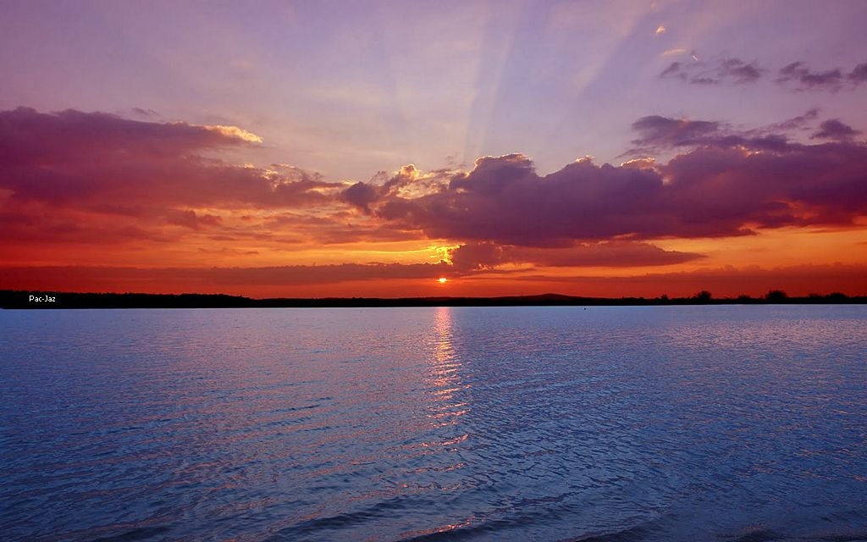
Reprende al amigo
en secreto y alábalo en público.
-Leonardo da Vinci -

Slide 42
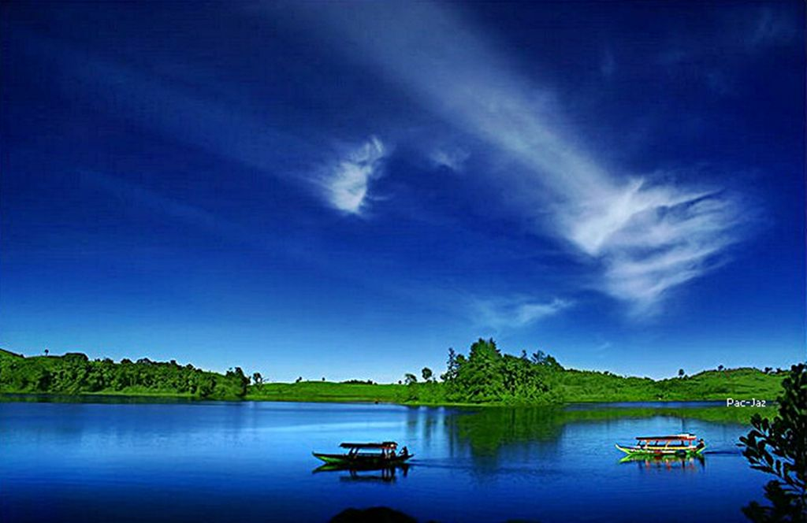

Slide 43
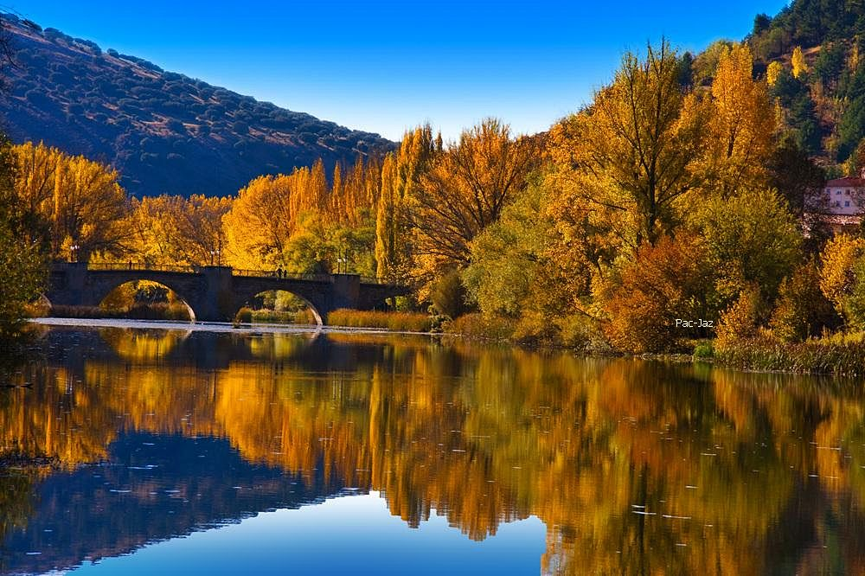
No necesito amigos que cambian
cuando yo cambio, y asienten
cuando yo asiento.
Mi sombra lo hace mucho mejor.
-Plutarco-

Slide 44
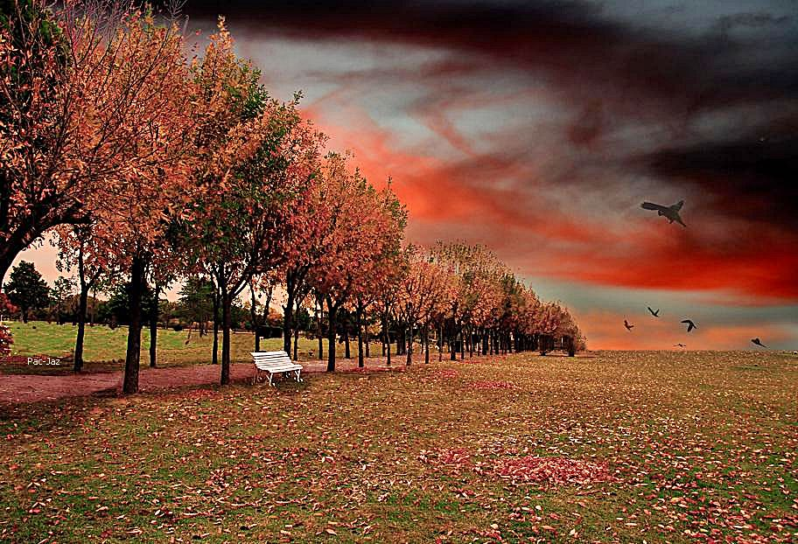
No tiene ningún amigo el
que tiene demasiados amigos.
- Aristóteles -

Slide 45
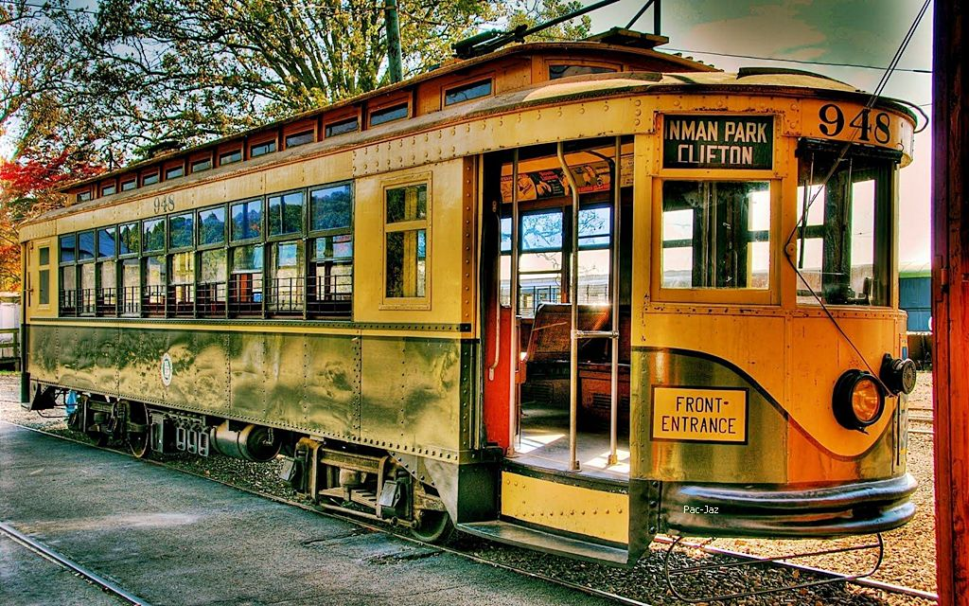

Slide 46
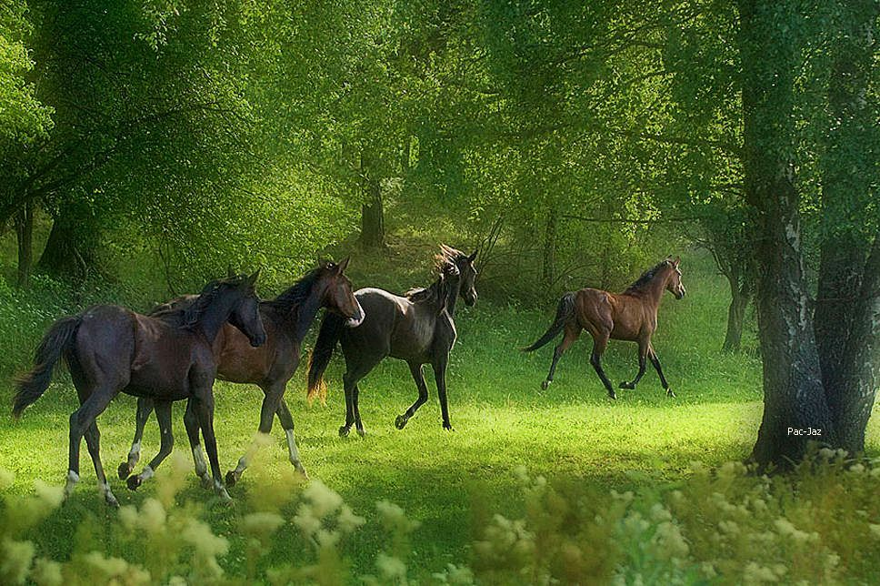
La persona inteligente se recupera de un fracaso, la que no lo es nunca se recupera de un éxito.
-Séneca-

Slide 47


Slide 48
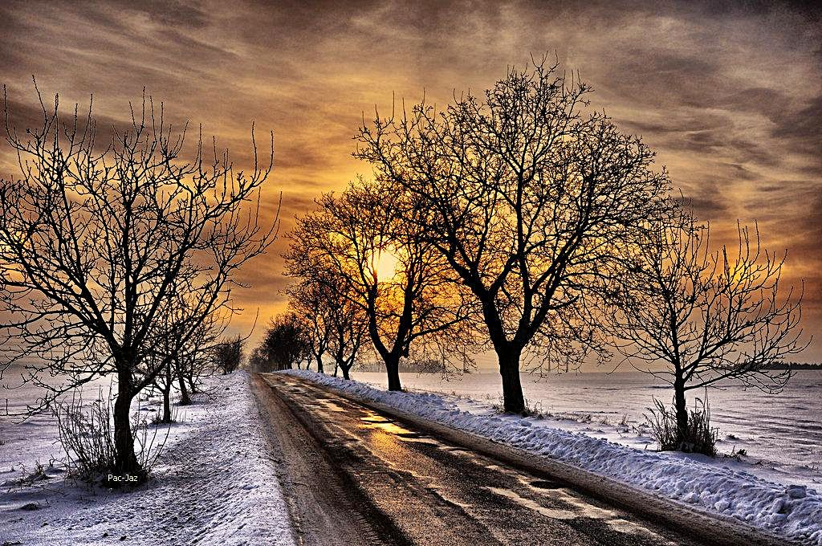
Nadie es libre, hasta que se encuentra a uno mismo.
-F. Nietzsche-

Slide 49
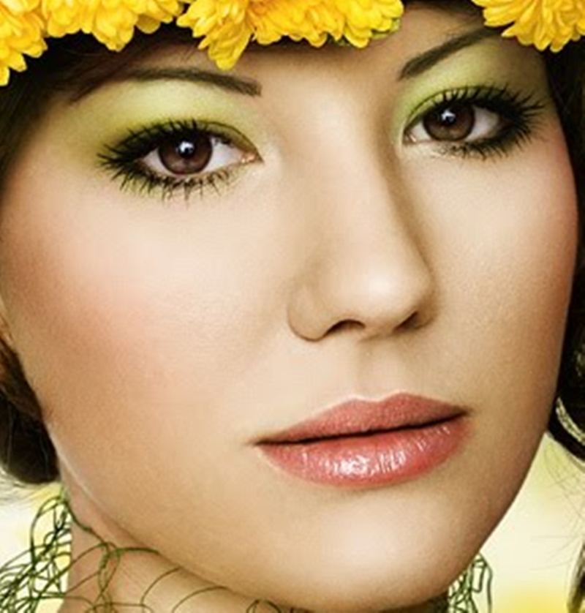

Slide 50
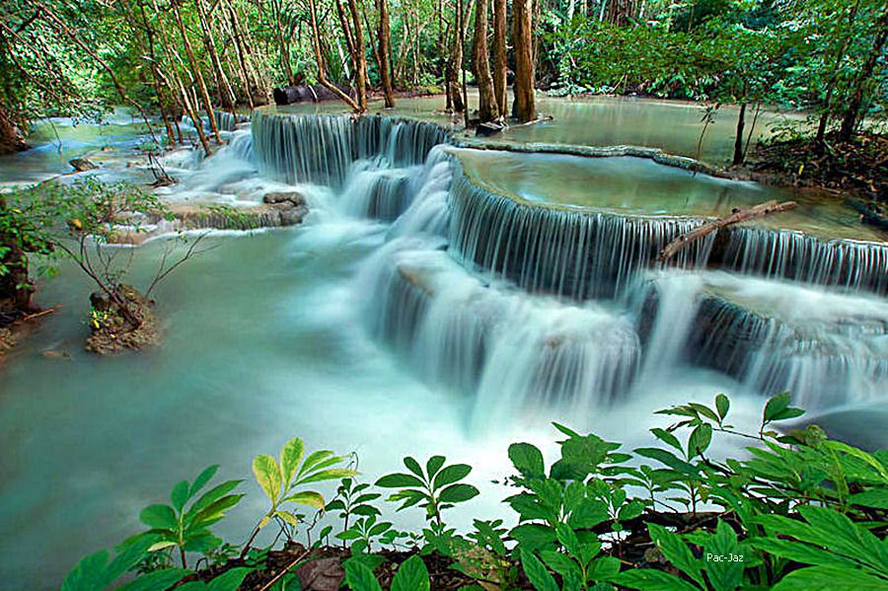
Los bosques serían demasiado silenciosos si cantaran sólo los pájaros que mejor lo hacen.
-Henry Van Dike-

Slide 51
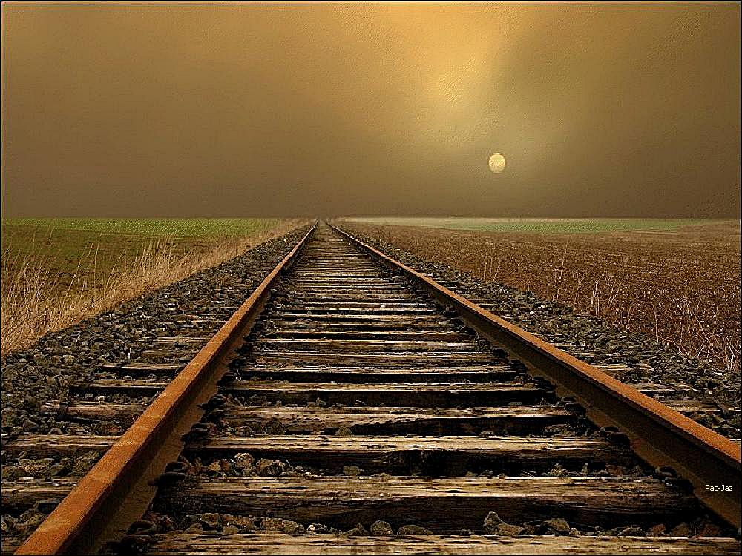
Francisco del Olmo-Jazmín

Slide 52



Accede a la sección que desees desde aquí:
Propia Creación
De la Red
Dedicatorias | Eróticos | Fechas Especiales
Graciosos | Historia y Arte | Lugares
Naturaleza y Ciencias | Política | Reflexión
Salud | Románticos | Religiosos
Dedicatorias | Eróticos | Fechas Especiales
Graciosos | Historia y Arte | Lugares
Naturaleza y Ciencias | Política | Reflexión
Salud | Románticos | Religiosos
Si deseas recibir pps periódicamente en tu correo electrónico subscríbete aquí:

